Slide 1
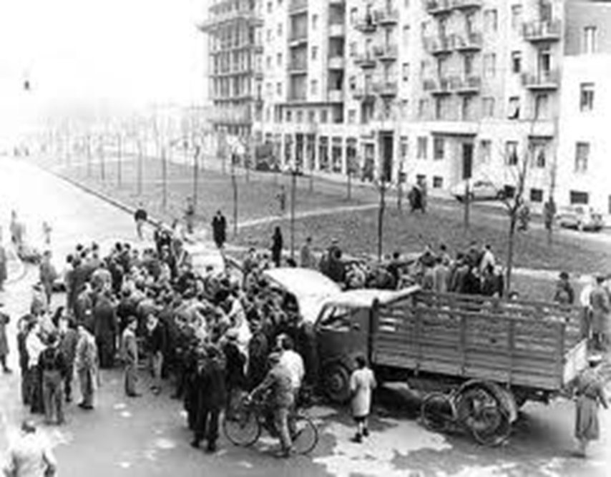
CULTURA E IDENTITA’
DELLA CITTA’ DI MILANO
La ligëra
Michela Zucca
Servizi Culturali

Slide 2
I «ligera» sono i lavoratori stagionali (minatori, braccianti, migranti) di fine 800 - inizi del '900, che viaggiavano con bagaglio "leggero" per impegnarsi in quel "lavoro occasionale”, percepito come sfruttamento. Negli spostamenti in treno intonavano canti inneggianti alla scarsa voglia di "lavorare da sfruttati" per ciascun giorno della settimana, formando una categoria sociale caratterizzata dal precariato e dal bassissimo reddito.
Michela Zucca
Servizi Culturali
Michela Zucca
Servizi Culturali

Slide 3
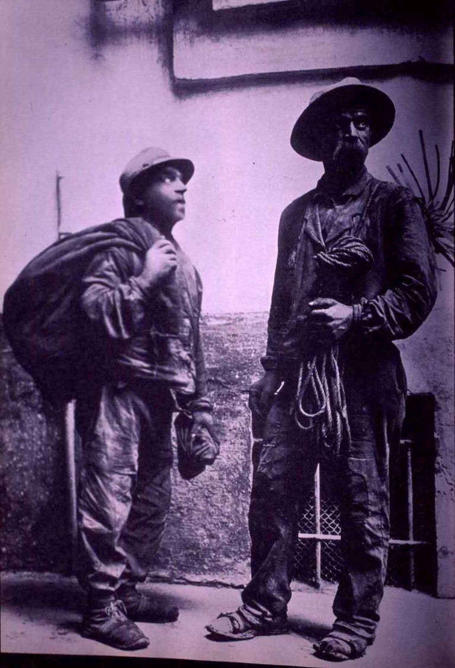
Tutte persone che venivano in città alla ricerca di un qualche tipo di lavoro, che rimanevano sul lastrico e che dovevano trovare, in ogni modo, la maniera di sbarcare il lunario per sopravvivere.
Michela Zucca
Servizi Culturali
Michela Zucca
Servizi Culturali

Slide 4
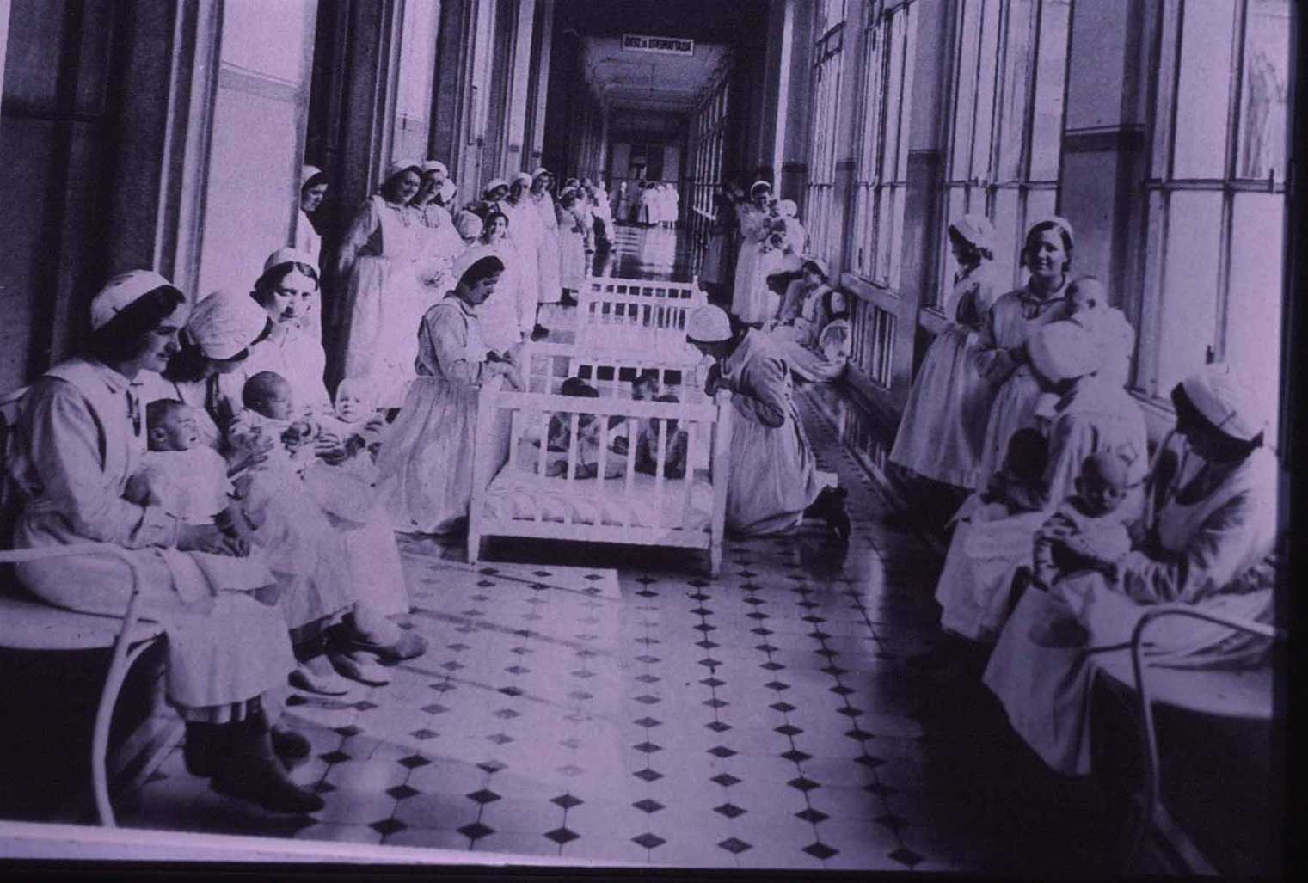
Michela Zucca
Servizi Culturali
La vita di un lingera spesso comincia all’orfanatrofio. A sedici anni si veniva rilasciati, ma trovare lavoro era difficile se non si era già inseriti a bottega.
Michela Zucca
Servizi Culturali

Slide 5
Le fabbriche aprivano e chiudevano continuamente. Da una settimana all’altra ci si ritrovava senza lavoro: rubare, mendicare, fare piccole truffe, prostituirsi per le donne diventava necessario.
Delinquere però era tollerato soltanto se ci si trovava in situazioni di estremo bisogno: questo il senso del «Codice della ligera», che fissa dei limiti: è permesso rubare, osservando certe regole, se si è talmente poveri che si va sempre a piedi
e non si porta mai il cappotto….
Michela Zucca
Servizi Culturali
Michela Zucca
Servizi Culturali

Slide 6
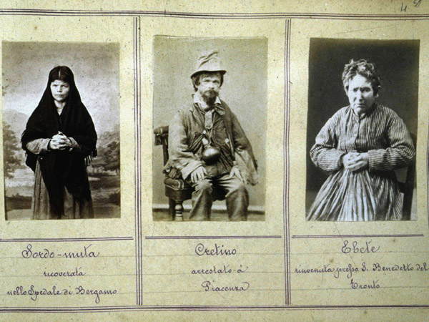
Di fatto, si tratta di una componente stabile e cospicua della popolazione urbana, afflitta da miseria, abbandono, ignoranza, disturbi mentali, marginalità.
Michela Zucca
Servizi Culturali
Michela Zucca
Servizi Culturali

Slide 7
Ma ligera è anche:
persona “leggera”, incostante, senza stabilità psichica e sociale;
“alleggeritore” di portafogli ossia tagliaborse, borsaiolo;
senza soldi, “leggero” di tasca;
disarmato.
Al volgere del secolo XX, acquisisce una connotazione decisamente politica: i socialisti e i partiti della sinistra erano detti della lingera e venivano contrapposti ai partiti conservatori della pesanta.
Michela Zucca
Servizi Culturali
Michela Zucca
Servizi Culturali

Slide 8
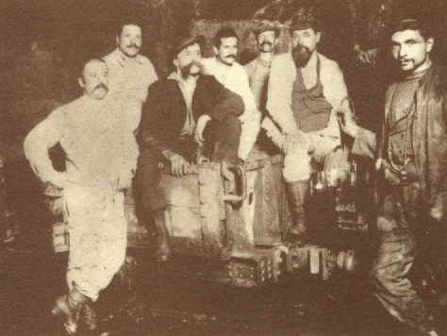
Operai inizio ‘900
Michela Zucca
Servizi Culturali
.
Michela Zucca
Servizi Culturali

Slide 9
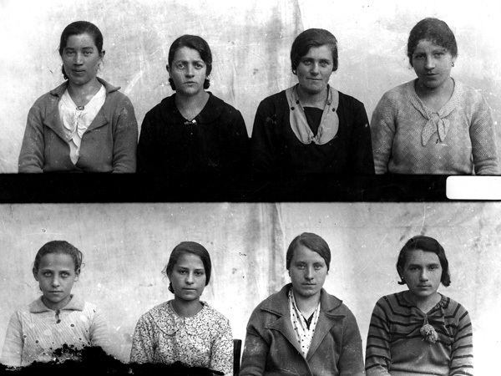
Michela Zucca
Servizi Culturali
Operaie di un setificio inizio secolo XX
.
Michela Zucca
Servizi Culturali

Slide 10
La città è ancora composta, in gran parte, dei vicoli dell’insediamento medioevale, bui, curvi, pieni di anfratti e di nascondigli. Sotto le case di ringhiera, o sotto i ripari ricavati scavando le antiche mura spagnole, si trovavano gallerie e cunicoli. Ampi spazi usati per immagazzinare il formaggio ma anche per nascondere refurtive e merce di contrabbando, persone in fuga e senza tetto, coppie clandestine e renitenti alla leva, ladri e anarchici: il popolo dei bassifondi che
si dà un proprio codice d’onore.
Michela Zucca
Servizi Culturali
Michela Zucca
Servizi Culturali

Slide 11
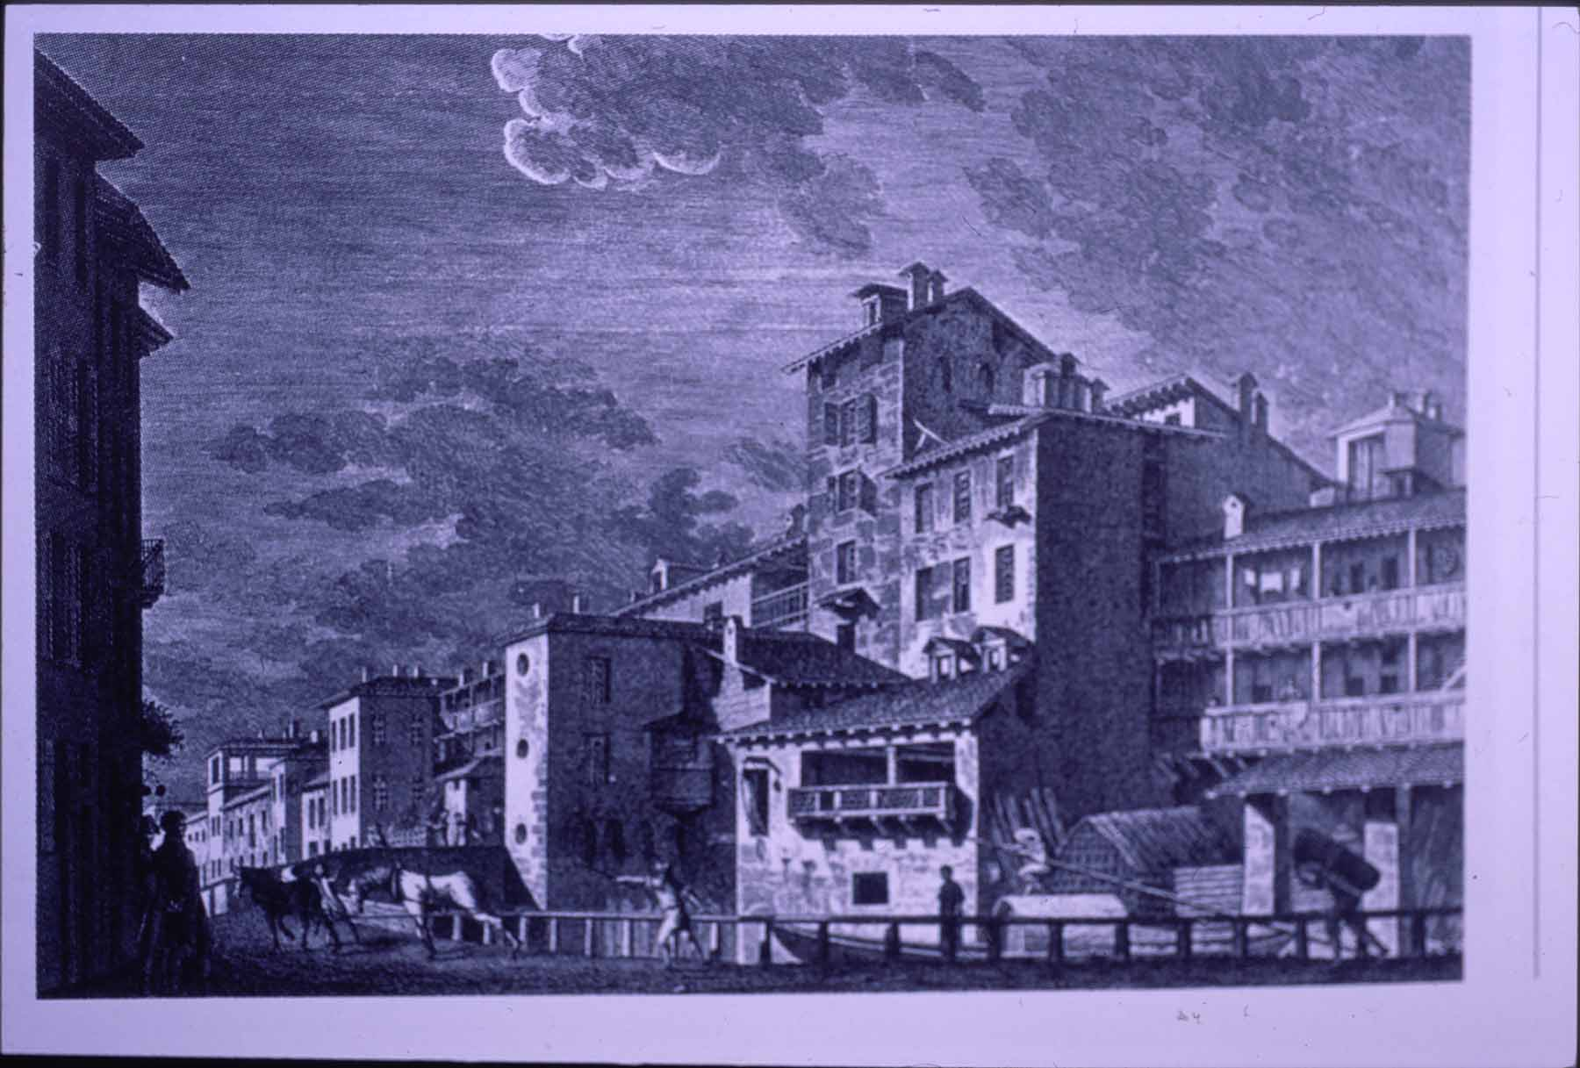

Slide 12
VIETATO RUBARE A CASA PROPRIA
Un detto brianzolo afferma che “non si ruba in casa del ladro”. Non si poteva rubare in casa di altri malavitosi. Per rubare si doveva andare fuori.
OCCUPARSI DELLE FAMIGLIE
Quando qualcuno veniva incarcerato, i suoi compagni avevano il dovere di occuparsi dei genitori, della moglie e dei figli. Si autotassavano e ogni mattina compravano latte e pane per i figli e un po’ di carbone
Michela Zucca
Servizi Culturali
Michela Zucca
Servizi Culturali

Slide 13
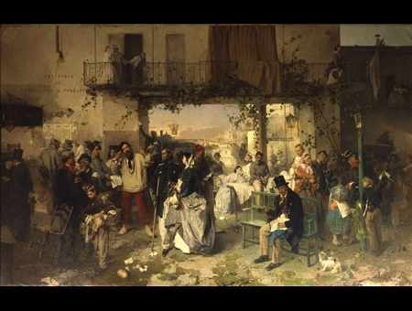
Luogo di ritrovo dei disgraziati – ma non solo – è, tradizionalmente, l’osteria, in cui i più poveri si portano da mangiare pagando solo il «coperto», chi è di passaggio riesce a trovare un letto e i lingera si aggregano in piccole bande che decidono i colpi e che poi si sciolgono.

Slide 14
NON SI TOCCANO DONNE E BAMBINI
Il codice d’onore impone il divieto assoluto di coinvolgere donne (anche prostitute) e bambini e di far loro del male.
EVITARE LA VIOLENZA
Di solito, si va rubare disarmati: l’omicidio è possibile soltanto coi traditori.
MAI RAPPORTI CON LA POLIZIA
Tutti i “leggeri” giurano vendetta e ingiuriano la madama, simbolo di spie,
ladri e infami.
Michela Zucca
Servizi Culturali
Michela Zucca
Servizi Culturali

Slide 15
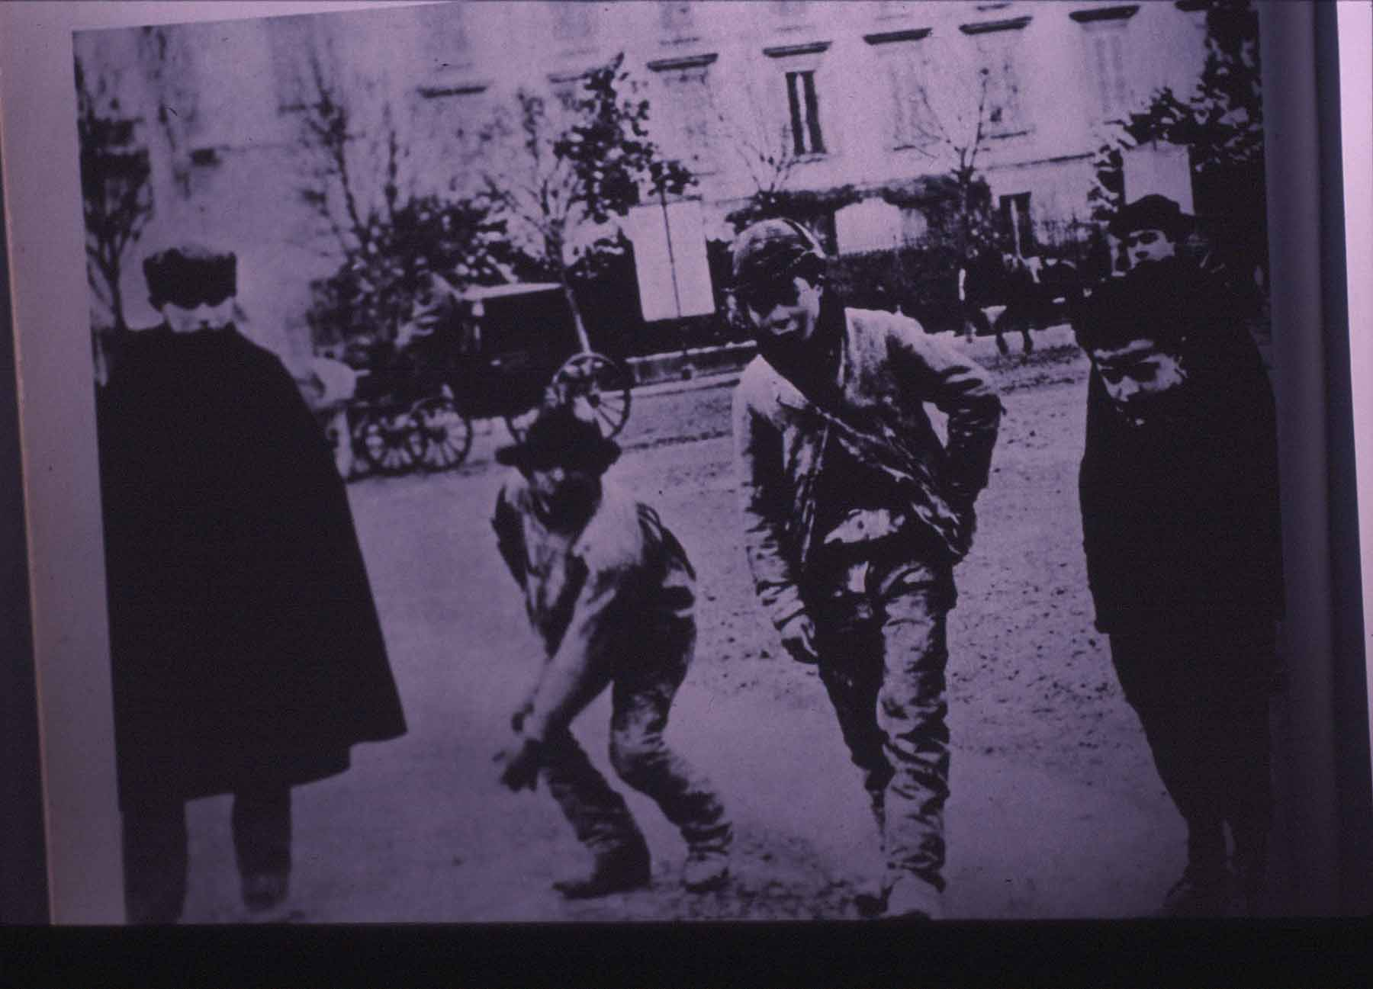

Slide 16
Il passaporto delle leggera….
È rilasciato dall’Impero della miseria, Mandamento della povertà, Distretto del bisogno, Circondario della sete, Comune della fame.
E’ Arturo Frizzi (1864-1940), singolare figura di vagabondo, ciarlatano, socialista, anarchico, poeta, intellettuale organico a scrivere le regole osservate dalla società dei più poveri, costretti a delinquere, nel 1902.
Michela Zucca
Servizi Culturali
Michela Zucca
Servizi Culturali

Slide 17
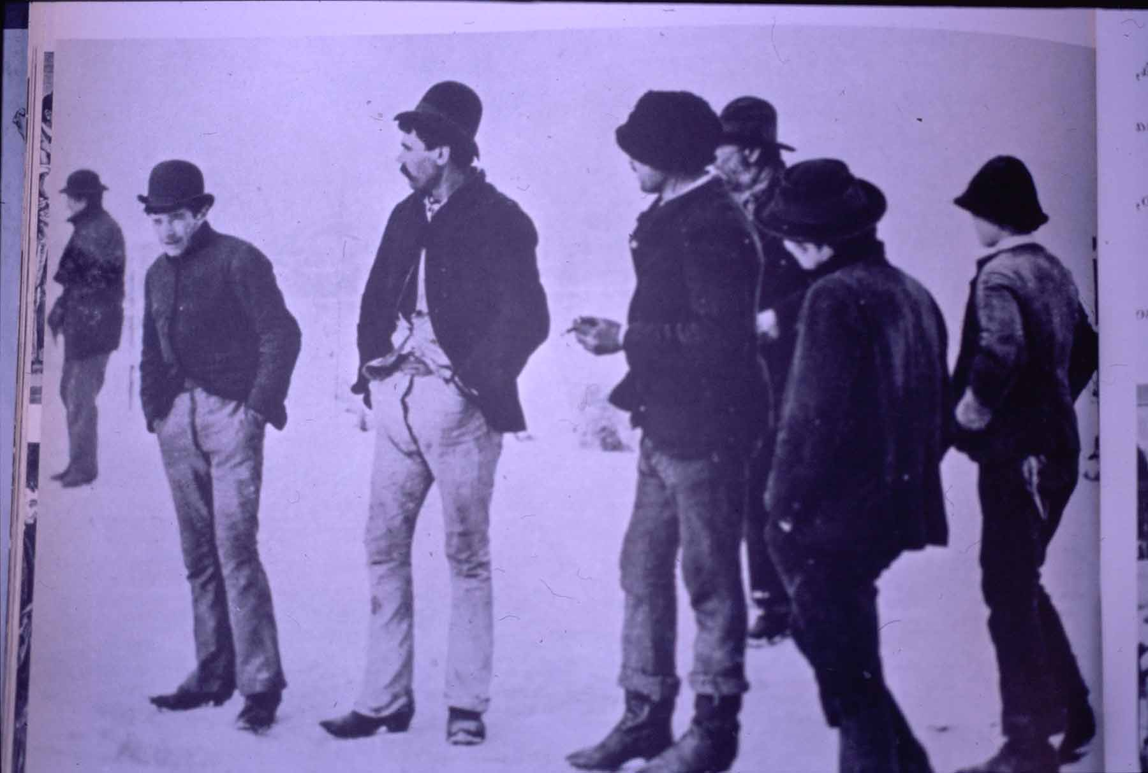

Slide 18
E’ severamente proibito:
Mangiare roba con la forchetta
Dovendo mettersi in marcia, il lingera non potrà avere più di due soldi di pane nel proprio fagotto
Deve camminare sempre a piedi e non mai in vettura
Portare il cappotto
Se per la strada dovesse cadere ammalato, andrà da uno degli Osti e chiederà una visita medica alla cucina.
Michela Zucca
Servizi Culturali
Michela Zucca
Servizi Culturali

Slide 19
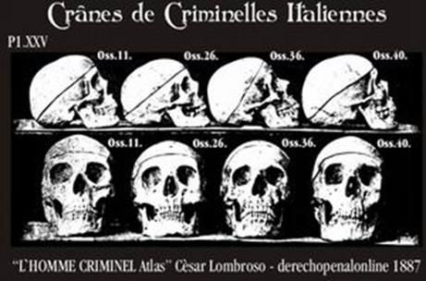
Michela Zucca
Servizi Culturali
D’altra parte, la cultura del tempo, le forze dell’ordine e la magistratura sono fermamente
convinti che si diventa criminali per indole e per eredità genetica, senza possibilità di recupero. Lombroso e le sue teorie antropometriche (rachitismo?!....) conquistano tutti.
Michela Zucca
Servizi Culturali

Slide 20
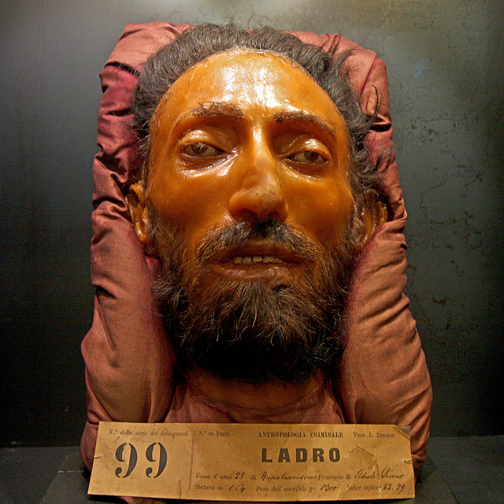
I poveri sono considerati «classi pericolose», prive di regole morali, inclini alla devianza e, potenzialmente, alla delinquenza.
Michela Zucca
Servizi Culturali
Michela Zucca
Servizi Culturali

Slide 21
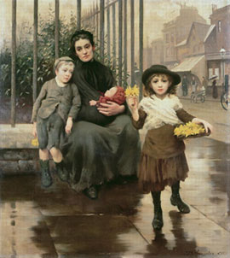
Nella Milano che ha lasciato alle spalle il Risorgimento e che vuole diventare una città europea, sono una vergogna da nascondere con le leggi per proteggere il decoro.
Michela Zucca
Servizi Culturali
Michela Zucca
Servizi Culturali

Slide 22
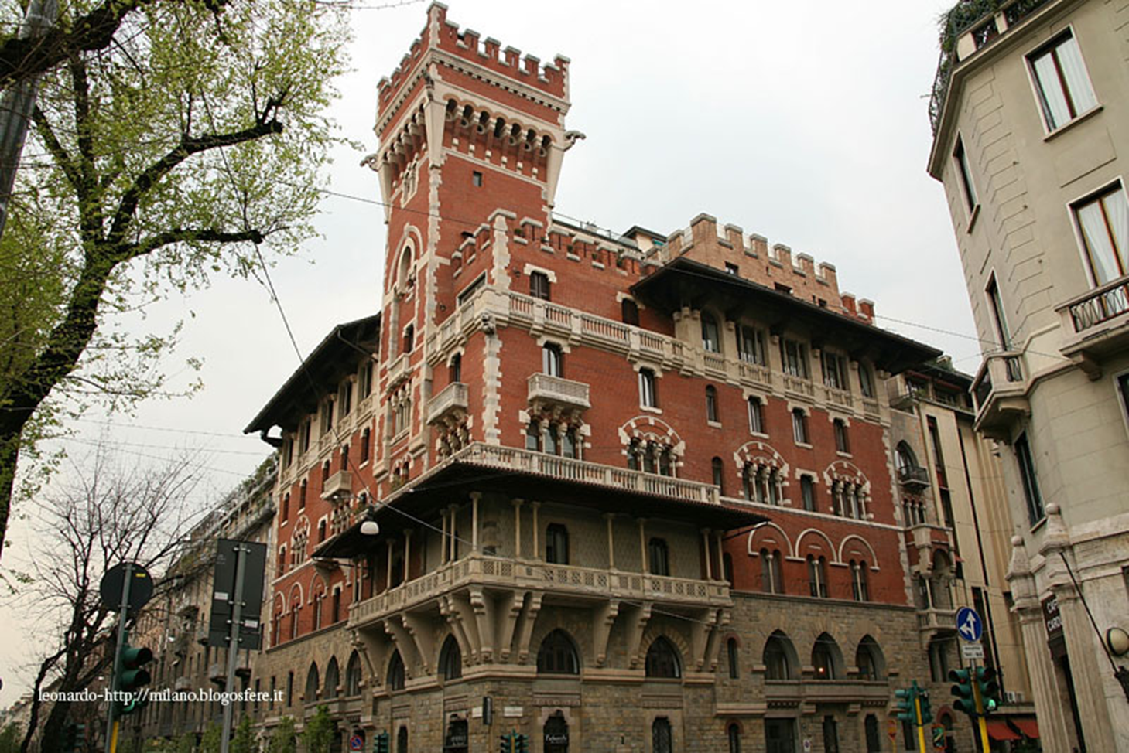
Michela Zucca
Servizi Culturali
Sono i nuovi ricchi quelli che hanno più paura: la mala è caratterizzata politicamente e, anche se non arriva a loro, possiede una forte coscienza di classe che la farà schierare (e aiutare attivamente) a fianco di anarchici, socialisti, partigiani, brigatisti.
Michela Zucca
Servizi Culturali

Slide 23
I LUOGHI
Michela Zucca
Servizi Culturali
Michela Zucca
Servizi Culturali

Slide 24
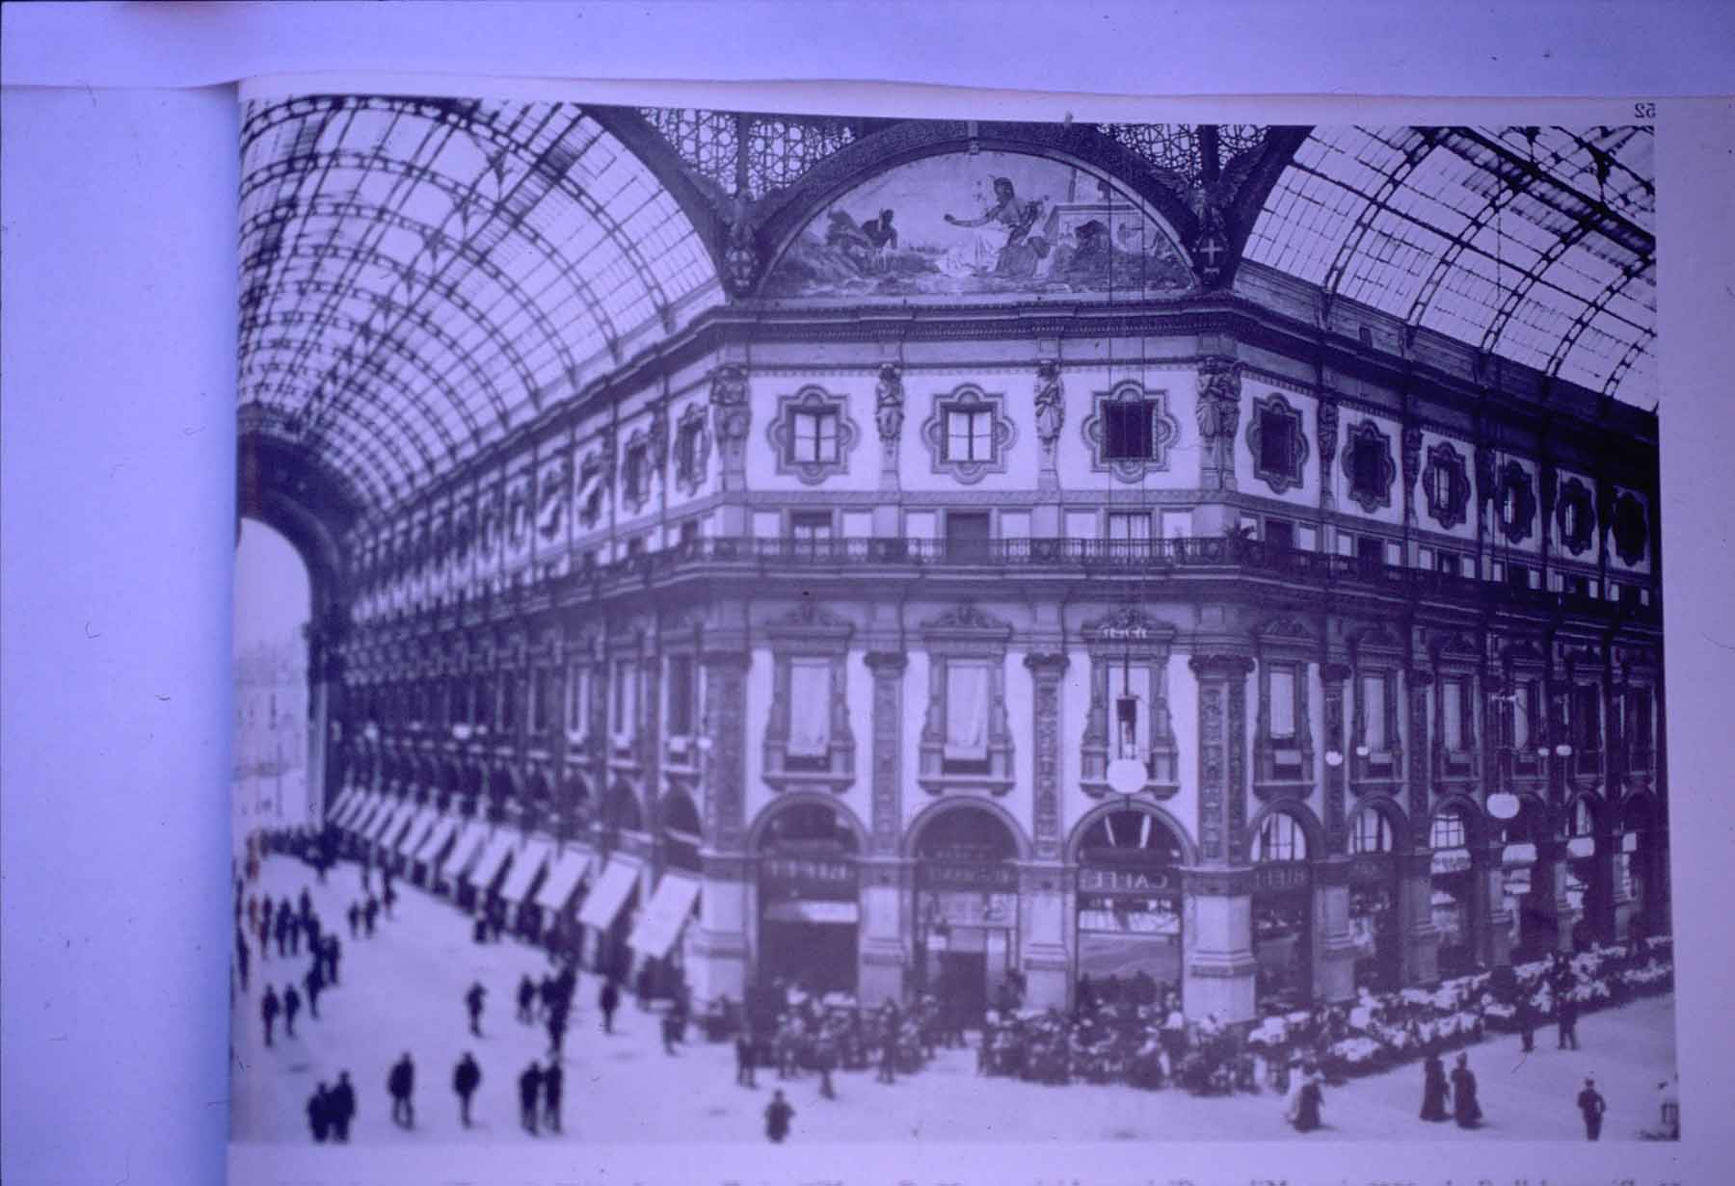

Slide 25
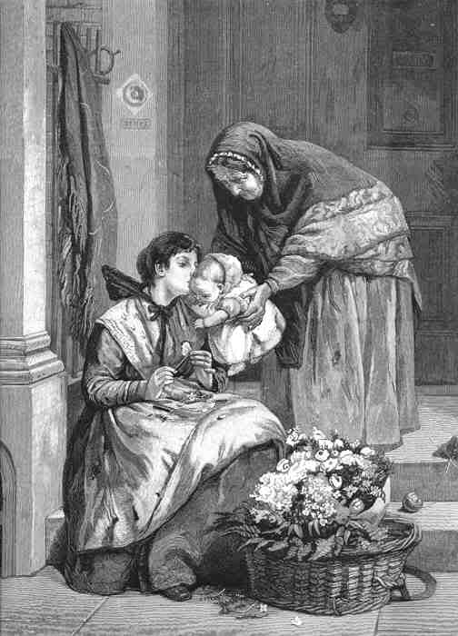
Le leggi in difesa del decoro impediscono a sfaccendati e signorine di passeggiare in galleria. Allora borsaioli e prostitute devono inventarsi dei «mestieri» per poter entrare nel salotto buono, riuscire ad adescare i clienti o a rubare: si inizia con i fazzoletti….
Michela Zucca
Servizi Culturali
Michela Zucca
Servizi Culturali

Slide 26
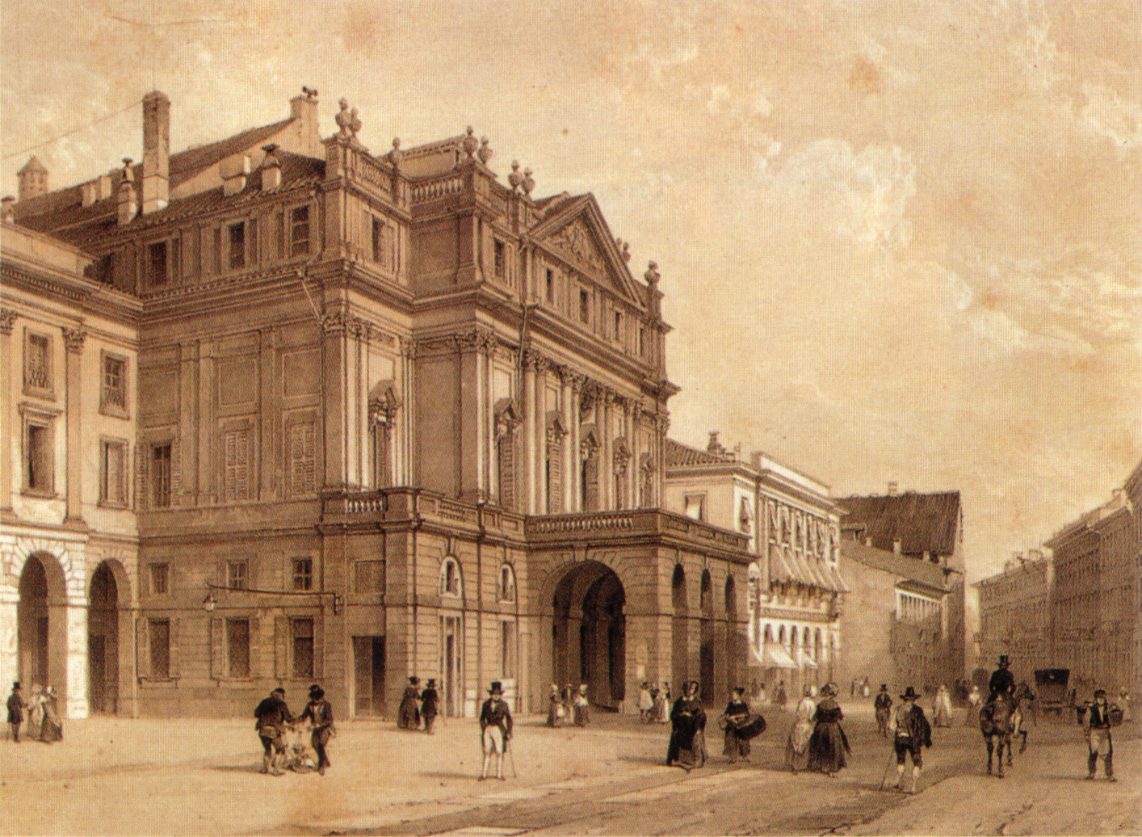

Slide 27
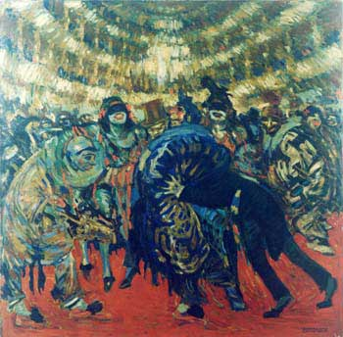
Aroldo Bonzagni - 1912
La Scala era aperta tutti i giorni, e nei giorni di festa, come Carnevale, Capodanno si facevano i veglioni: occasioni da non perdere…
Michela Zucca
Servizi Culturali
Michela Zucca
Servizi Culturali

Slide 28
LA TECNICA
Michela Zucca
Servizi Culturali
Michela Zucca
Servizi Culturali

Slide 29
La ligera ruba prevalentemente con destrezza. Si comincia con merce di scarso valore: il fazzoletto, il carbone. Poi si passa al furto con l’attrezzo: lo spadino. Ognuno ha il suo, perché deve aderire perfettamente alla mano. L’aristocrazia della ligera è composta da due categorie: i falsari e gli apritori di casseforti. E’ a Milano che si fanno gli stampi per i soldi e le migliori casse blindate: e sono gli stessi artigiani che battono soldi falsi, aprono le casse blindate, o insegnano ai ligera (solidarietà di classe…) come farlo.
Michela Zucca
Servizi Culturali
Michela Zucca
Servizi Culturali

Slide 30
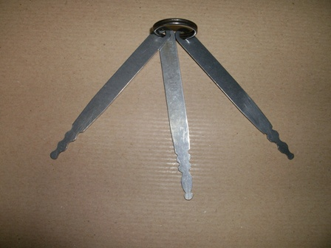
Michela Zucca
Servizi Culturali
Spadini contemporanei usati per rubare motorini. Termoli.
Michela Zucca
Servizi Culturali

Slide 31
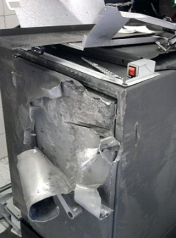
Aroldo Bonzagni - 1912
Le casseforti le avevano in pochi, e non era facile intrufolarsi nelle case dei ricchi. Ma gli scassinatori milanesi erano famosi in tutta Europa, e spesso andavano in missione all’estero. Anche se, dei soldi rapinati, raramente gli rimaneva qualcosa…
Michela Zucca
Servizi Culturali
Michela Zucca
Servizi Culturali

Slide 32
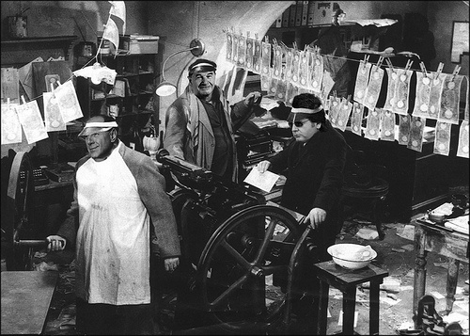
Aroldo Bonzagni - 1912
Michela Zucca
Servizi Culturali
Michela Zucca
Servizi Culturali
A Milano c’erano l’Accademia di Brera, le officine artigiane, la capacità di unire arte e tecnica…

Slide 33
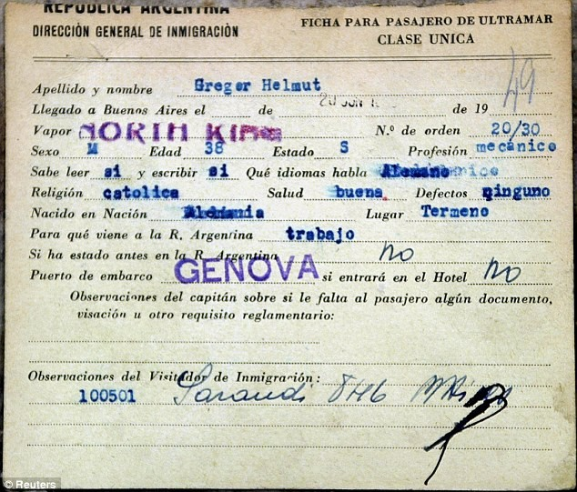
I milanesi erano famosi per la fabbricazione di documenti falsi. Capacità che si rivelarono fondamentali durante la Resistenza e gli anni ’70, quando insegnarono ai ricercati come fare i timbri con la patata.
Michela Zucca
Servizi Culturali
Michela Zucca
Servizi Culturali

Slide 34
LE DONNE
Michela Zucca
Servizi Culturali
Michela Zucca
Servizi Culturali

Slide 35
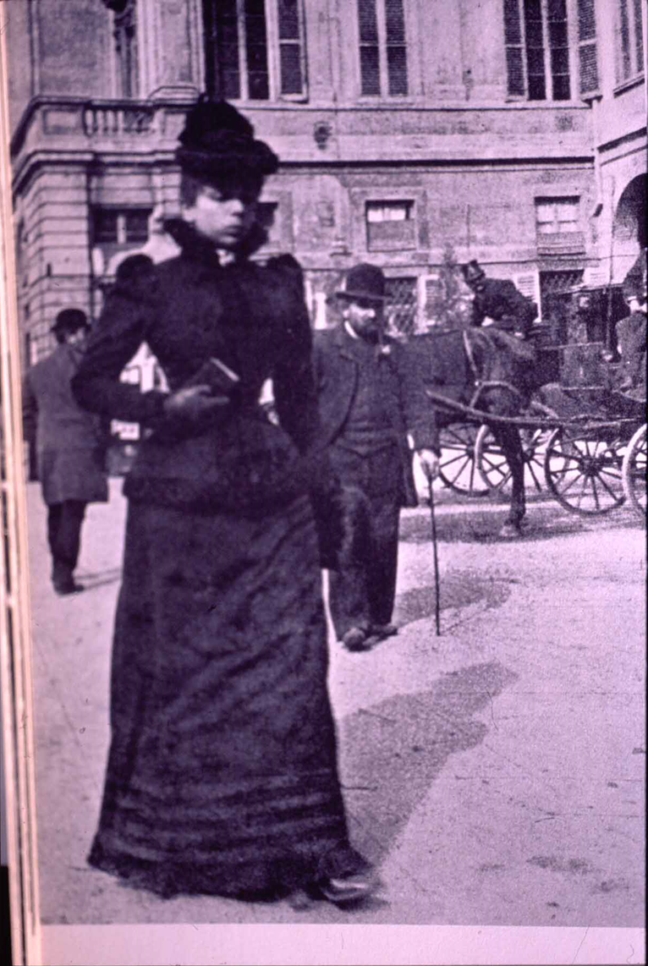
Aroldo Bonzagni - 1912
A Milano da sempre le donne vanno in giro da sole. Nei quartieri popolari lavorano tutte. La gelosia non è ammessa nei ceti bassi: la disgregazione familiare è talmente alta che il cambio di partner è normale, e non si obbliga la donna lla fedeltà nemmeno se il suo compagno è in galera.
Michela Zucca
Servizi Culturali
Michela Zucca
Servizi Culturali

Slide 36
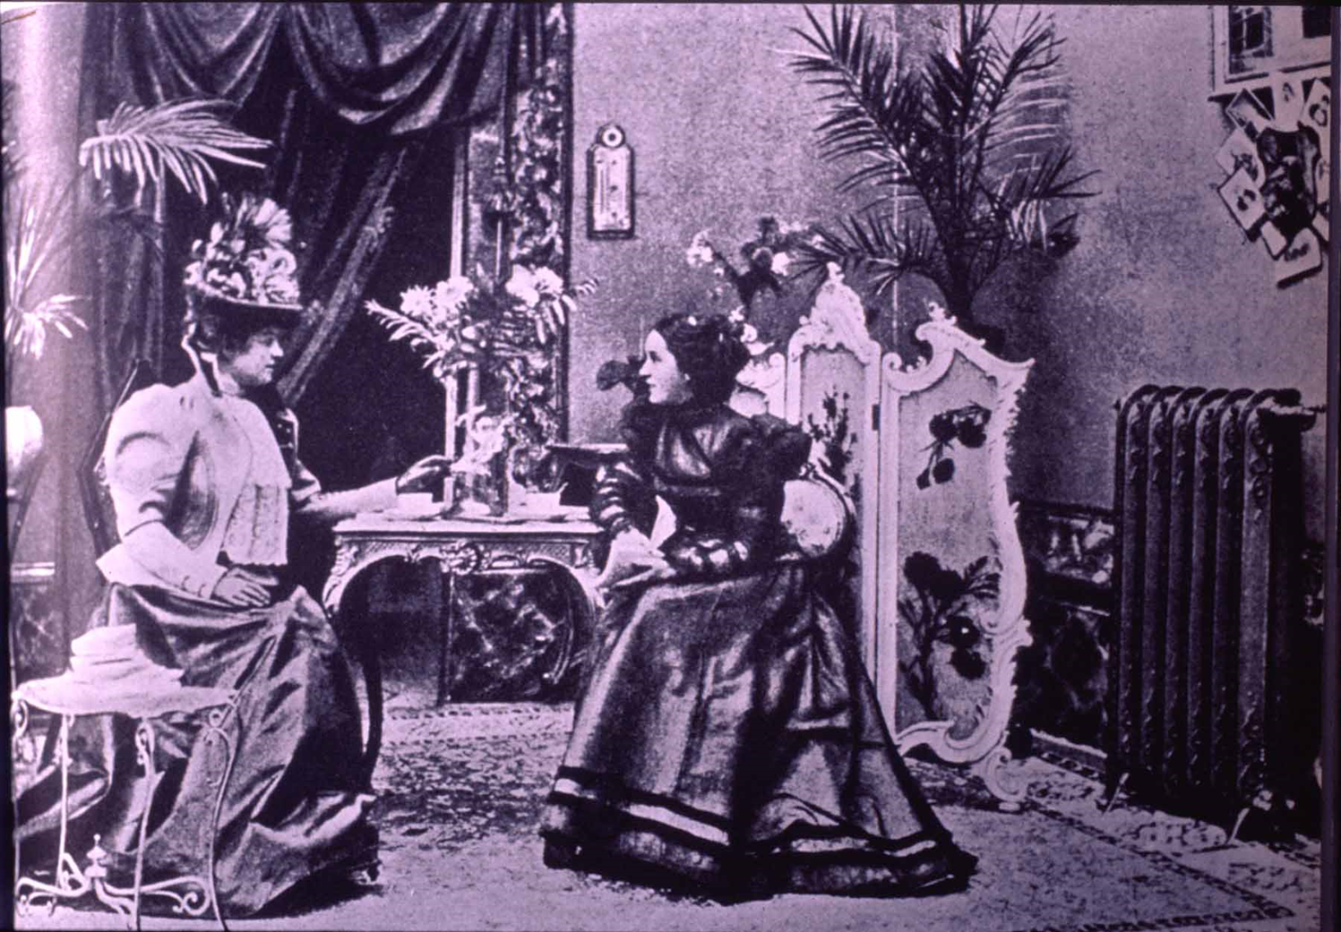
Aroldo Bonzagni - 1912
Michela Zucca
Servizi Culturali
La signore della borghesia passano il tempo a farsi visita e ad organizzare iniziative di
beneficenza. A teatro ci vanno spesso senza marito: è la scusa più comune per vedere l’amante….
Michela Zucca
Servizi Culturali

Slide 37
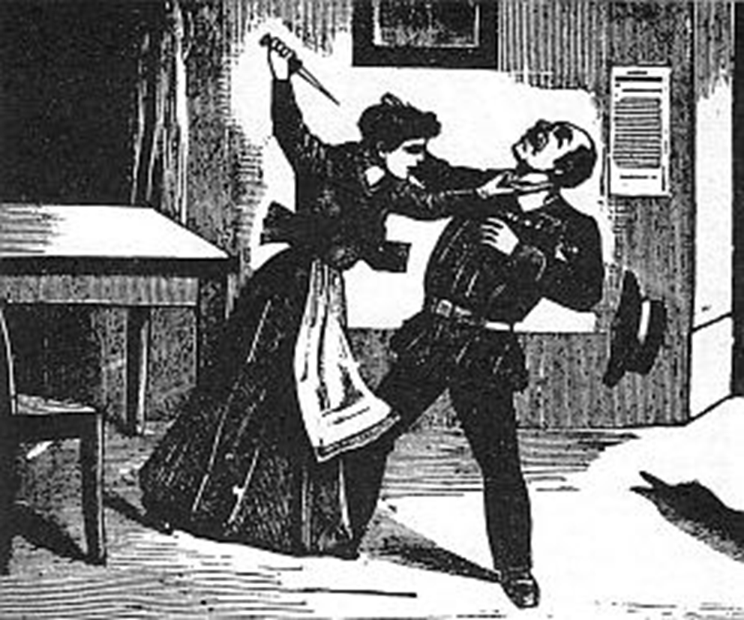
Non era ritenuto impossibile, per una donna, l’esercizio della violenza: diversi i casi di signore, anche borghesi, che si vendicano ammazzando l’amante.
Michela Zucca
Servizi Culturali
.
Michela Zucca
Servizi Culturali

Slide 38
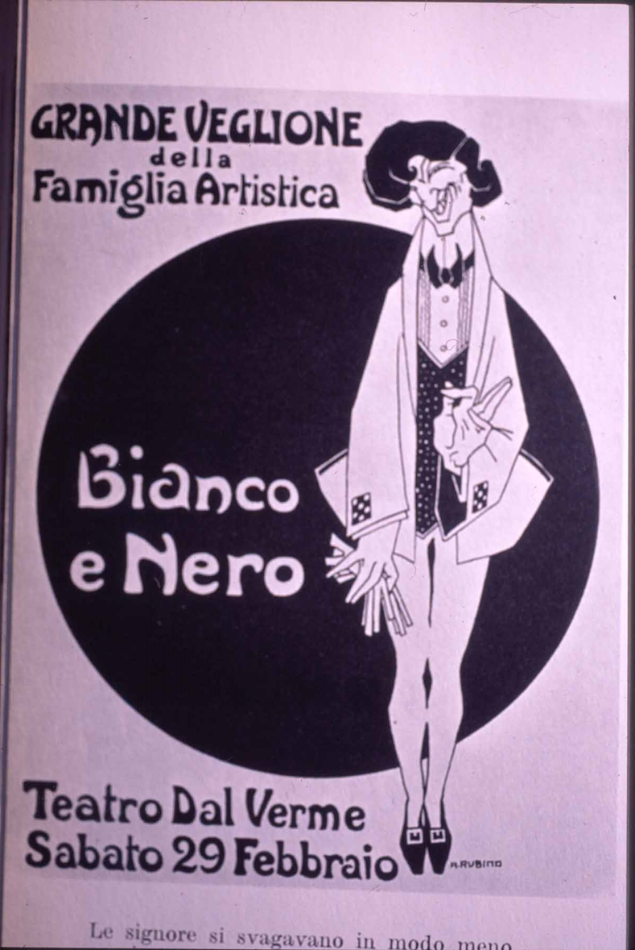
Le ragazze del popolo cercavano in ogni modo di entrare nel mondo dello spettacolo. Spesso, finché erano giovani, venivano assoldate come «ballerine di fila» e riuscivano a trovare un protettore (di soluto un giovane borghese), che le piantava appena rimanevano incinte.
Michela Zucca
Servizi Culturali
.
Michela Zucca
Servizi Culturali

Slide 39
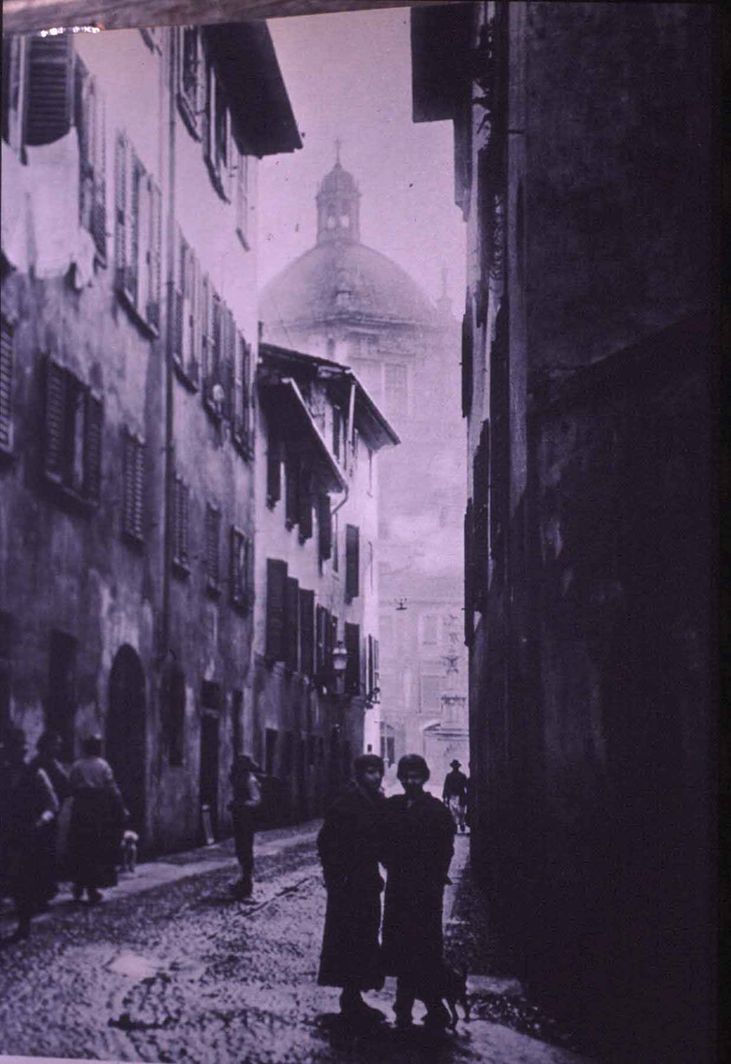
La scelta del dopo era obbligata. Le ragazze di basso ceto non andavano neanche nei bordelli, perché erano rachitiche, spesso anche sifilitiche, e non superavano la visita medica. Finché potevano battevano, alternando il marciapiede a piccoli lavori leciti o illeciti. Nel proprio quartiere,
erano accettate.
Michela Zucca
Servizi Culturali
.
Michela Zucca
Servizi Culturali

Slide 40
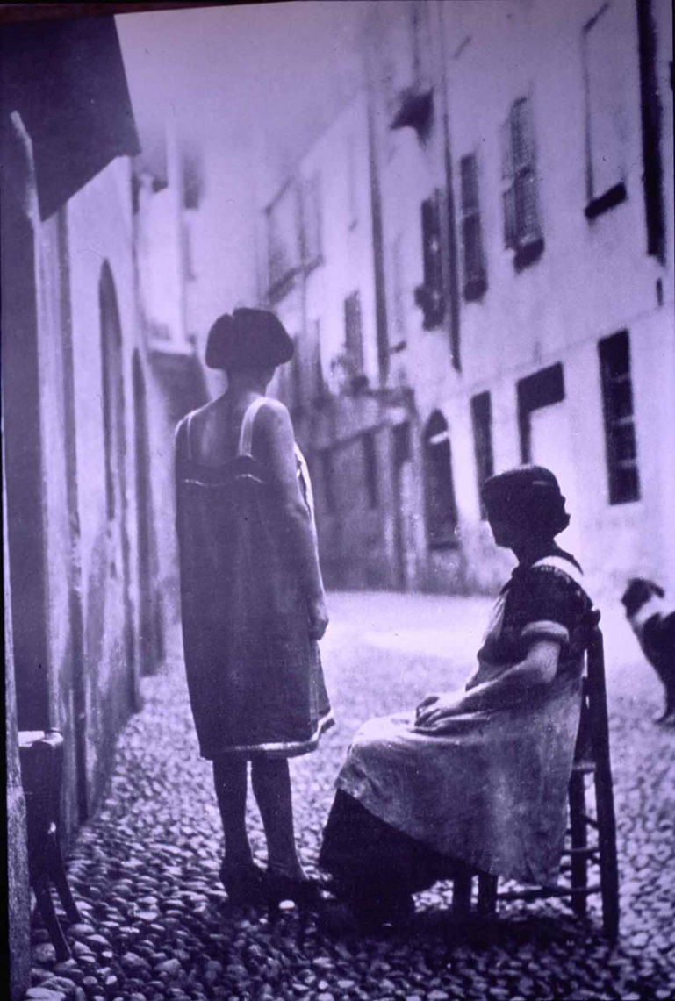
Battere era abbastanza normale: quando la fabbrica chiudeva, bisognava procurarsi la cena. Allora si scendeva in strada, davanti a casa, così come ci si trovava, col grembiule, si metteva fuori la sedia e si aspettava che arrivasse qualcuno che si degnava di pagarti
da mangiare…..
Michela Zucca
Servizi Culturali
.
Michela Zucca
Servizi Culturali

Slide 41
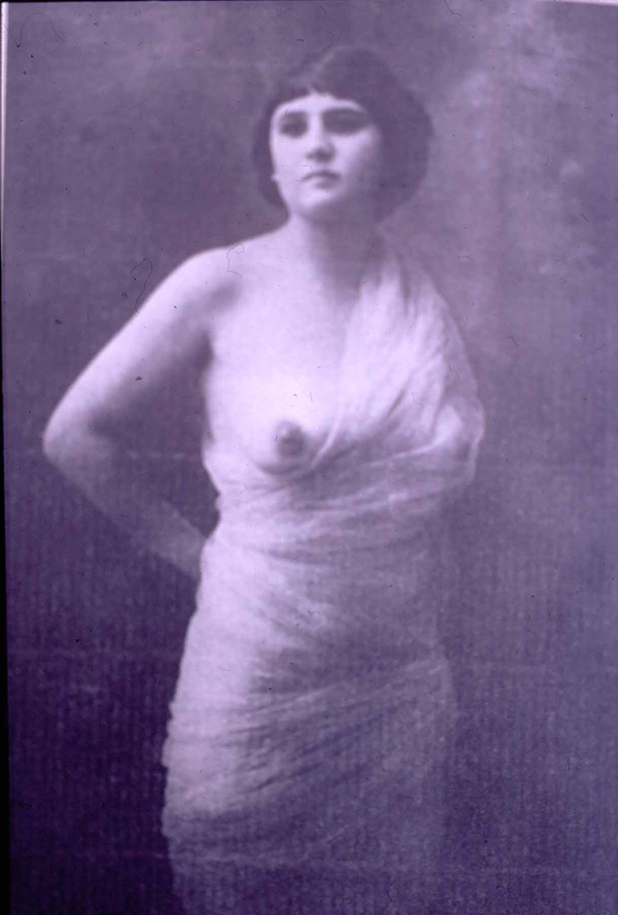
La Rosetta della Vetra è una tipica donna della mala: dieci fratelli, sta con un muratore che viene definito «debole di mente» dalla Questura. Il suo omicidio, ad opera di una squadra di poliziotti già noti per i pestaggi, per non voler accettare protezione desta la rabbia e la solidarietà della ligera e di tutta la piazza.
Michela Zucca
Servizi Culturali
.
Michela Zucca
Servizi Culturali

Slide 42
I DURISTI
Michela Zucca
Servizi Culturali
Michela Zucca
Servizi Culturali

Slide 43
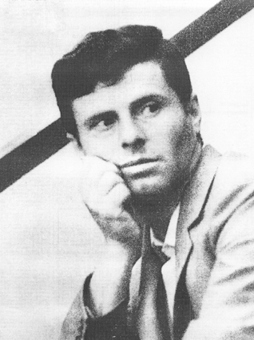
I duristi sono quelli che fanno le rapine col mitra: l’aristocrazia della mala. Cominciano subito dopo la guerra, coi ferri che non si sono riconsegnati e la delusione per la rivoluzione mancata. Sante Notarnicola farà rapine per anni con Cavallero, ex partigiano, credendo che i soldi vadano a finanziare l’insurrezione.
Michela Zucca
Servizi Culturali
Sante Notarnicola
.
Michela Zucca
Servizi Culturali

Slide 44
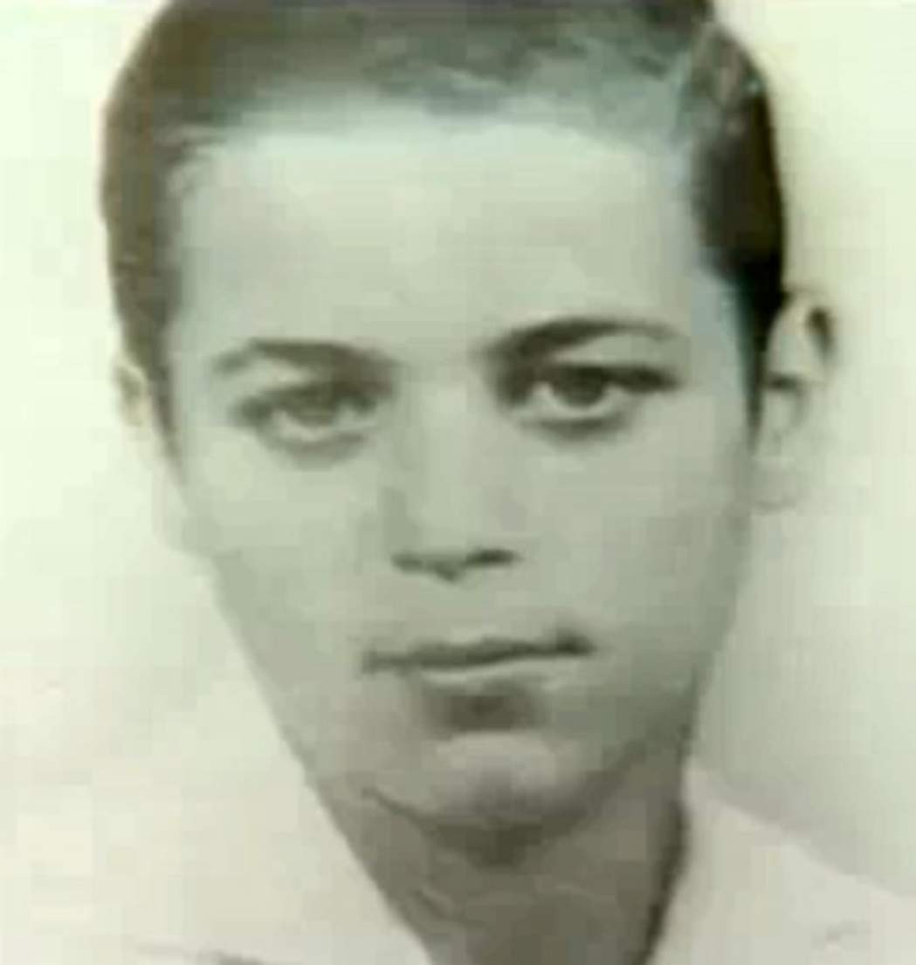
Gran parte della mala nasce nei quartieri popolari anche come forma di rifiuto del lavoro e pretesa di partecipare al boom economico.
Michela Zucca
Servizi Culturali
.
Renato Vallanzasca
Michela Zucca
Servizi Culturali

Slide 45
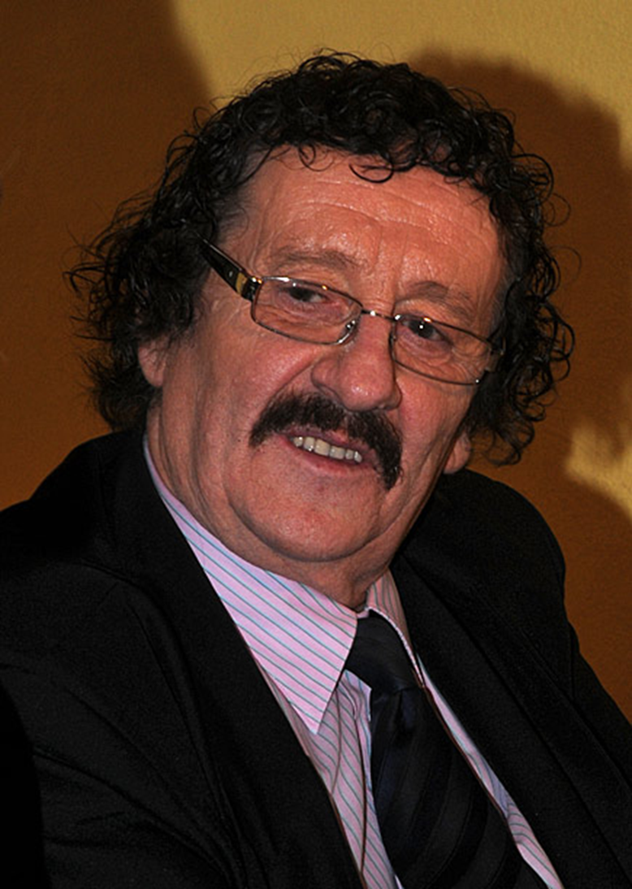
La mala, a differenza della mafia, non è una struttura gerarchica né organizzata. Far prostituire le donne e spacciare droga non sono considerate azioni degne di un uomo. La violenza non è ammessa. Lo scontro con la mafia si rivela perdente per i vecchi delinquenti: chi non muore finisce in galera
Michela Zucca
Servizi Culturali
.
Luciano Lutring
Michela Zucca
Servizi Culturali

Slide 46
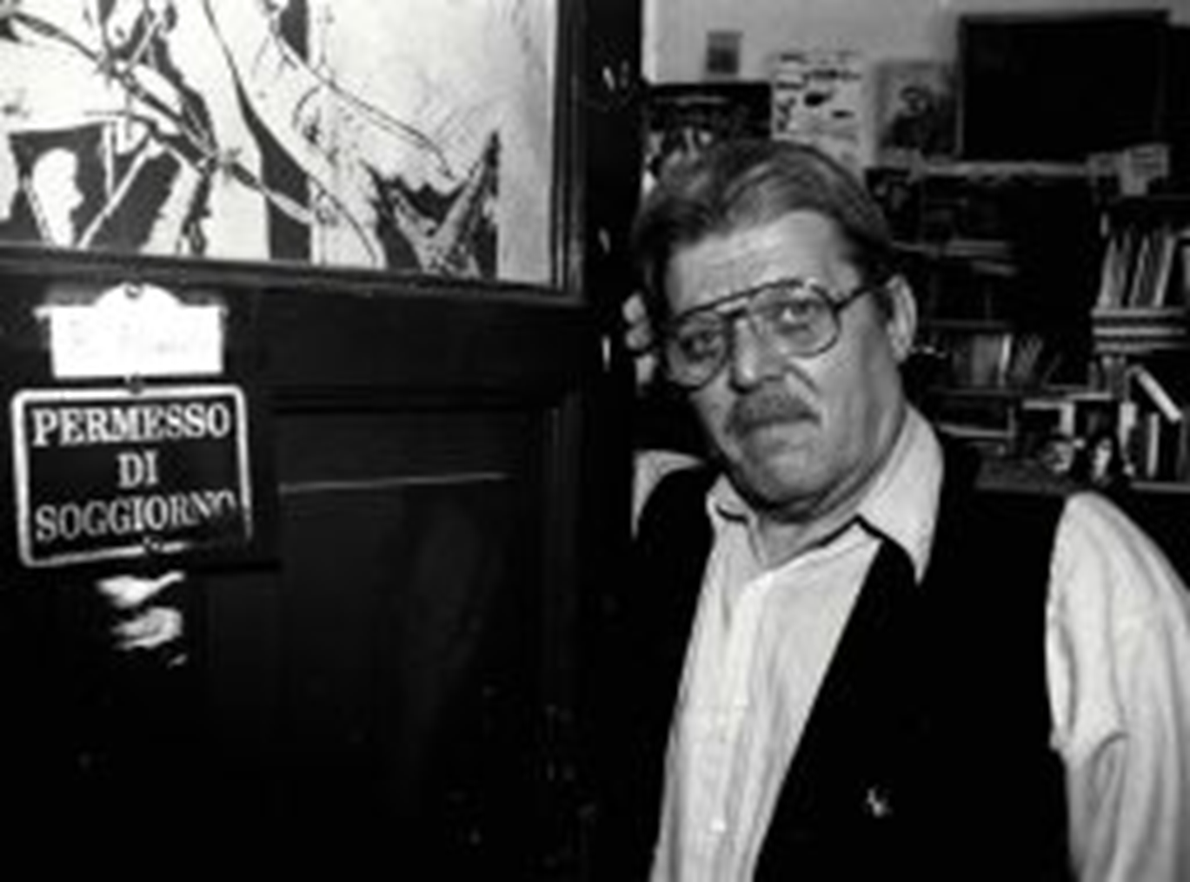
12
Michela Zucca
Servizi Culturali
Bruno Brancher
Lo scontro con la malavita organizzata, che ammazza per qualunque sgarro, e non sin fa
scrupolo né di compiere le azioni più infami né di colludersi con polizia e magistratura, lascia
i vecchi delinquenti perdenti, condannati all’ergastolo, morti ammazzati, impazziti.
Michela Zucca
Servizi Culturali

Slide 47
GRAZIE
Michela Zucca
Servizi Culturali
Michela Zucca
Servizi Culturali

